Slide 1
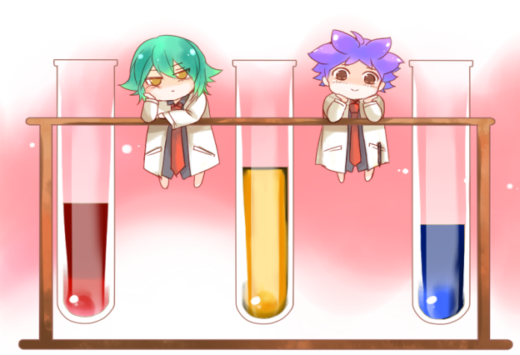

Thứ hai ngày 6 tháng 4 năm 2026.
Tiếng Việt: Tuần 29:
Bài 1: Loài chim của biển cả
Giáo viên thực hiện:
Hồ Thị Thanh Bình

Slide 2
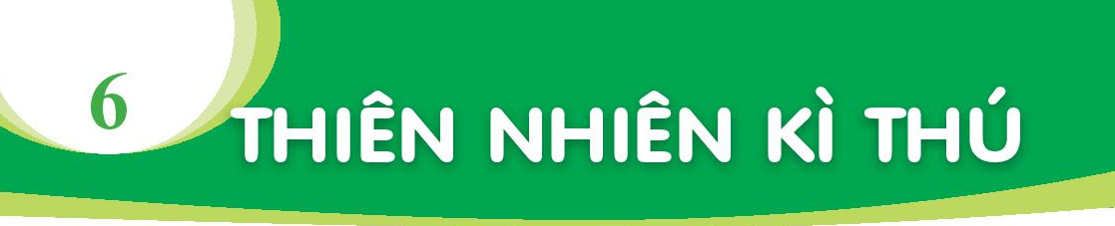

Slide 3


Thứ hai ngày 6 tháng 4 năm 2026.
Tiếng Việt: Bài 1: Loài chim của biển cả
Trò chơi: Bí ẩn các ô số
Chữ số
2
1
bực tức
tiếng vọng
3
4
thỏa thuê
quả nhiên

Slide 4
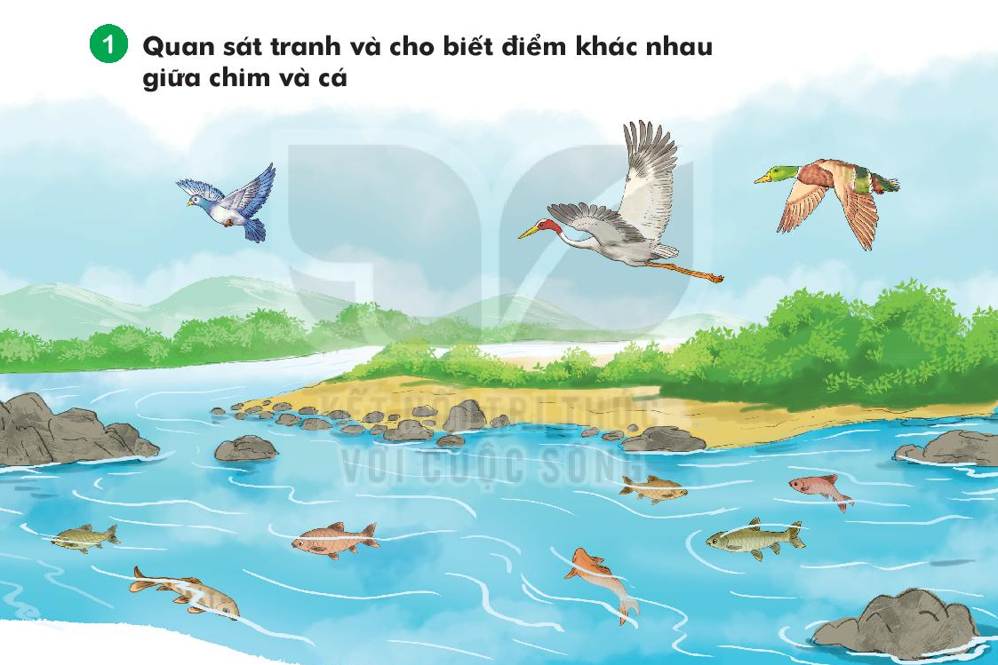
Thứ hai ngày 6 tháng 4 năm 2026.
Tiếng Việt: Bài 1: Loài chim của biển cả

Slide 5
LOÀI CHIM CỦA BIỂN CẢ
2
ĐỌC
1
Hải âu là loài chim của biển cả. Chúng có sải cánh lớn, nên có thể bay rất xa, vượt qua cả những đại dương mênh mông. Hải âu còn bơi rất giỏi nhờ chân của chúng có màng như chân vịt.
Hải âu bay suốt ngày trên mặt biển. Đôi khi, chúng đậu ngay trên mặt nước dập dềnh. Khi trời sắp có bão, chúng bay thành đàn tìm nơi trú ẩn. Vì vậy, hải âu được gọi là loài chim báo bão. Chúng cũng được coi là bạn của những người đi biển.
2

Slide 6
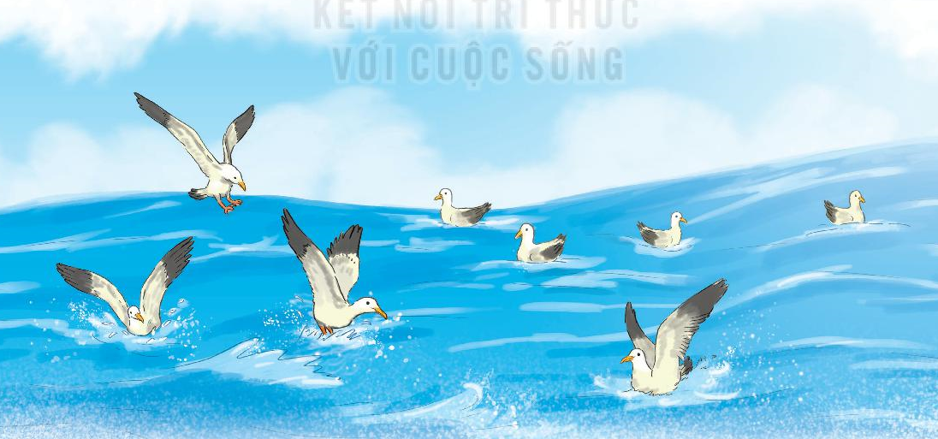


Slide 7


Hải âu vượt qua những đại dương mênh mông.
Ngoài bay xa hải âu còn bơi rất giỏi nhờ chân của chúng có màng như chân vịt.
Vì khi trời sắp có bão, hải âu bay từng đàn đi trú ẩn.

Slide 8
a. Hải âu có thể bay rất xa, vượt qua cả những đại dương mênh mông.
b. Ngoài bay xa, hải âu còn bơi rất giỏi nhờ chân của chúng có màng như chân vịt.

Slide 9








Slide 10
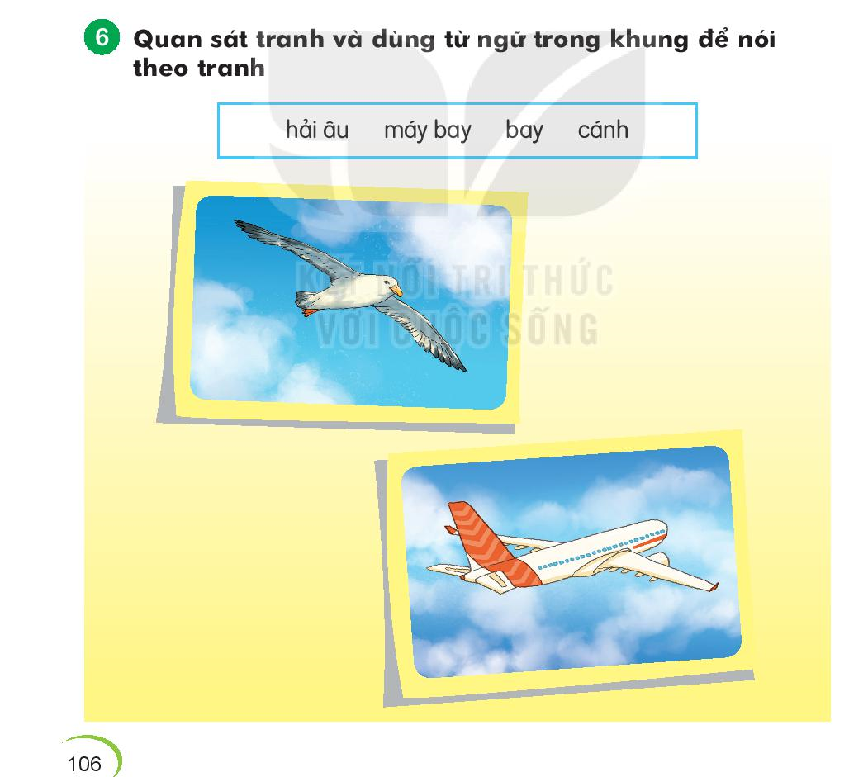

Slide 11


Slide 12
Thứ hai ngày 6 tháng 4 năm 2026.
Chính tả: (Nghe - viết)
Bài: Loài chim của biển cả
Hải âu là loài chim của biển cả.
Chúng có sải cánh lớn, nên bay rất
xa. Chúng còn bơi rất giỏi nhờ chân
có màng như chân vịt.

Slide 13



g gũi
ần
uấn
đôi ch
h luyện
ân
im
lim d
quý h
iếm
trái t
im

Slide 14
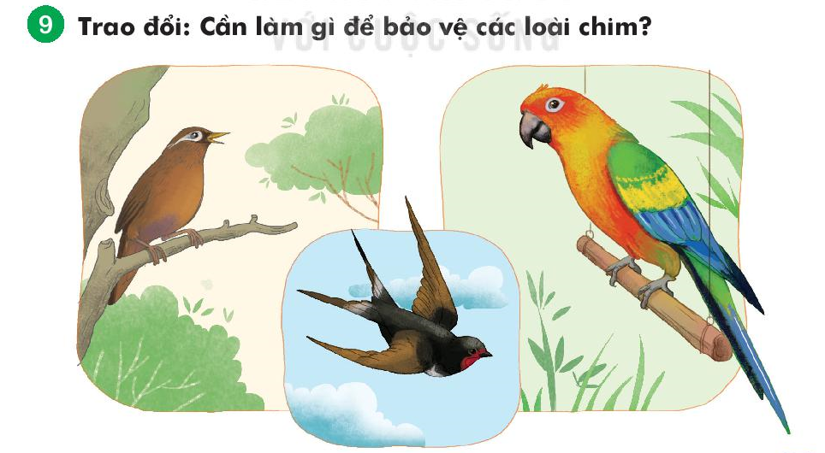

Slide 15



TRÒ CHƠI LẬT MẢNH GHÉP
1
1
2
3
2
3

Slide 16
Hải âu có thể bay xa như thế nào?
Hải âu vượt qua cả những đại dương mênh mông
HẾT GIỜ
Quay về

Slide 17
Ngoài bay xa, hải âu còn khả năng gì?
Hải âu còn bơi rất giỏi nhờ chân của chúng có màng như chân vịt.
HẾT GIỜ
Quay về

Slide 18
Vì sao hải âu được gọi là loài chim báo bão?
Khi trời sắp có bão, hải âu thành đàn tìm nơi trú ẩn
HẾT GIỜ
Quay về

Slide 19





CẢM ƠN CÁC EM HỌC SINH
ĐÃ CHÚ Ý LẮNG NGHE
The end

